Slide 1
La pequeña ovejería
Don Juan tiene 600 ovejas
Cada oveja tiene asignado un número único
El rebaño está dividido en 4 lotes de 150 ovejas c/u
Para cada lote, sus números están registrados en una hoja
Los números de un lote están en cualquier orden
Notes:
El orden de los números en las hojas es totalmente arbitrario ya que los lotes se definen haciendo pasar todas las ovejas en hilera, y las ovejas se ordenan como ellas quieren.

Slide 2
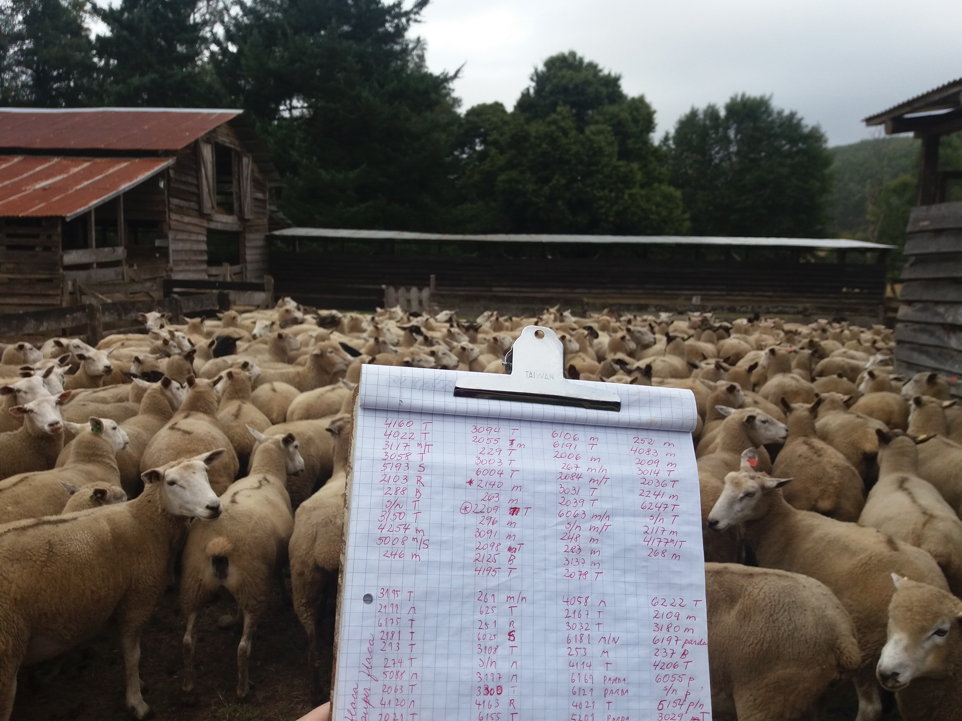
Notes:
Para que se hagan una idea del sistema.

Slide 3
La pequeña ovejería
Don Juan suele encontrar algunas ovejas separadas de sus lotes
¿Cómo puede saber fácilmente a qué lote pertenece una oveja?
Notes:
Claramente la solución está en tener los datos en orden. ¿Por qué?
- Revisar las hojas de los lotes una por una es lento y tedioso.
- Don Juan está muy viejo para aprender nuevas tecnologías.

Slide 4
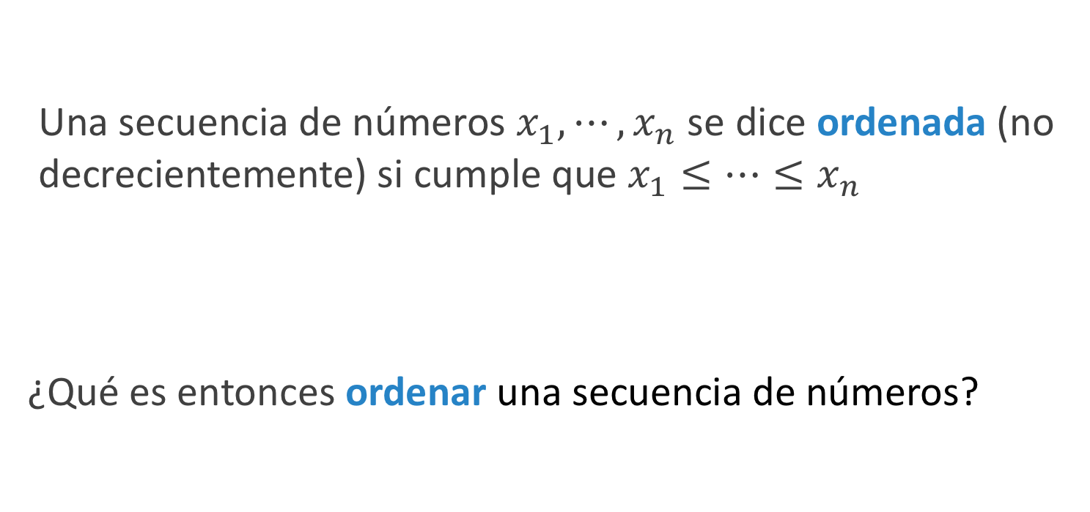
Secuencias ordenadas
Una secuencia de números $x_{1}, ⋯, x_{n}$ se dice ordenada (no decrecientemente) si cumple que $x_{1}≤⋯≤x_{n}$
¿Qué es entonces ordenar una secuencia de números?
Notes:
Tienen 5 minutos

Slide 5
El algoritmo de ordenación de Don Juan
En la hoja original, encontrar el número más pequeño no tachado
Tacharlo
Escribirlo al final (en el primer espacio disponible) de la hoja nueva
Si quedan números sin tachar en la hoja original, volver al paso 1.
¿Es correcto el algoritmo de Don Juan?
Notes:
- Don Juan tiene su propio sistema para ordenar los números.
- Es obvio que el algoritmo de Don Juan es correcto. ¿Pero formalmente como se demuestra?

Slide 6
Ahora … a trabajar ustedes
Demuestra que el algoritmo de Don Juan es correcto:
termina en una cantidad finita de pasos
cumple su propósito, es decir, ordena los datos
Notes:
Tienen 10 minutos

Slide 7
Termina en una cantidad finita de pasos
- La cantidad de números a ordenar es finita, digamos n
- En cada vuelta, tachamos un número en la hoja original y lo escribimos en la hoja nueva
- Después de n vueltas, todos los números en la hoja original están tachados y, debido al paso 4, el algoritmo termina

Slide 8
Cumple su propósito: ordena los datos
Demostración por inducción:
- Caso base. El primer número tachado en la hoja original y escrito en la hoja nueva es el menor de todos (criterio de selección) y está ordenado (único número en la hoja nueva): ✓
- Hipótesis inductiva. Los k primeros números tachados en la hoja original y escritos en la hoja nueva son los k números más chicos y están ordenados
- Por demostrar (usando la hipótesis inductiva). …

Slide 9
Por demostrar, usando la hipótesis inductiva
Los k+1 primeros números tachados en la hoja original y escritos en la hoja nueva son los k+1 números más chicos y están ordenados:
- los primeros k números en la hoja nueva son los k más chicos (por hipótesis inductiva) y están tachados en la hoja original (por paso 2); el siguiente número que pasa a la hoja nueva es el menor de los no tachados (por criterio de selección) → el k+1 más chico
- los primeros k números en la hoja nueva están ordenados (por hipótesis inductiva); el siguiente número que se escribe al final de la hoja nueva no es menor que ninguno de los k números que ya están en la hoja nueva (por criterio de selección) → queda ordenado

Slide 10
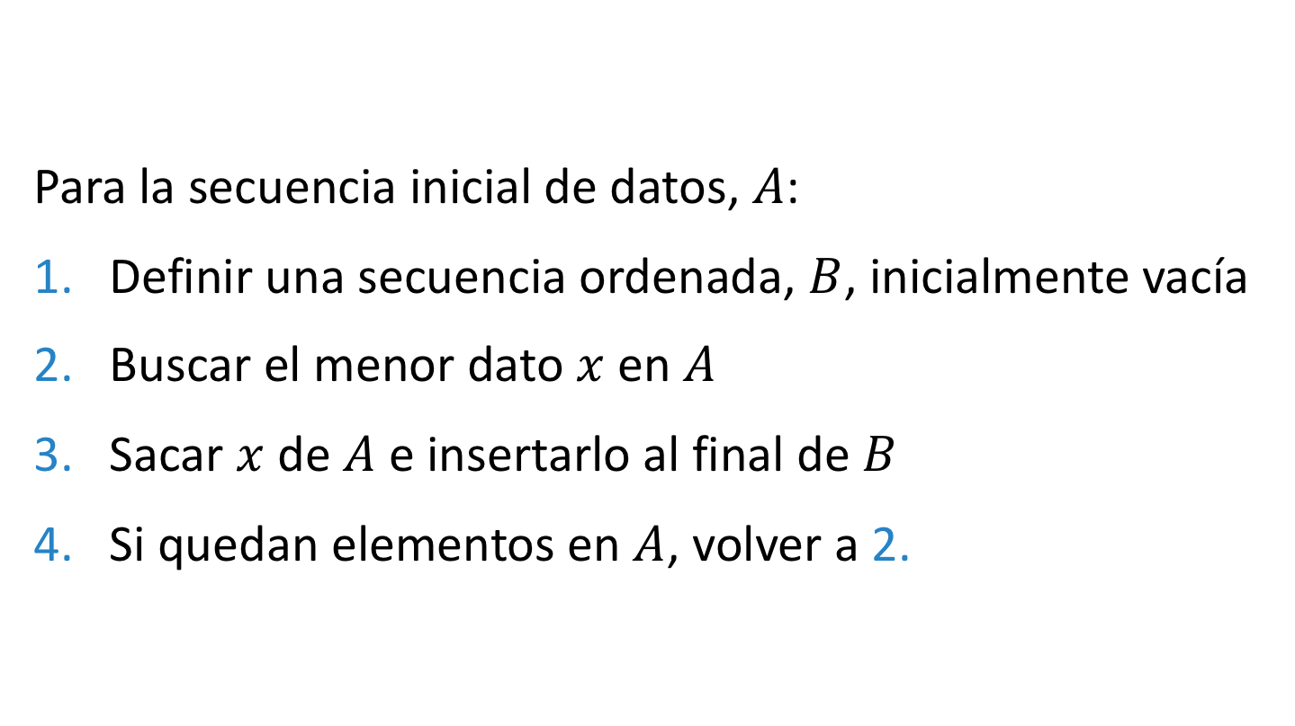
El algoritmo selection sort
Para la secuencia inicial de datos, $A$:
Definir una secuencia ordenada, $B$, inicialmente vacía
Buscar el menor dato $x$ en $A$
Sacar $x$ de $A$ e insertarlo al final de $B$
Si quedan elementos en $A$, volver a 2.
Notes:
El algoritmo de Don Juan se conoce como Selection Sort

Slide 11
¿Cuál es la complejidad de selection sort?
Notes:
Tienen 5 minutos

Slide 12
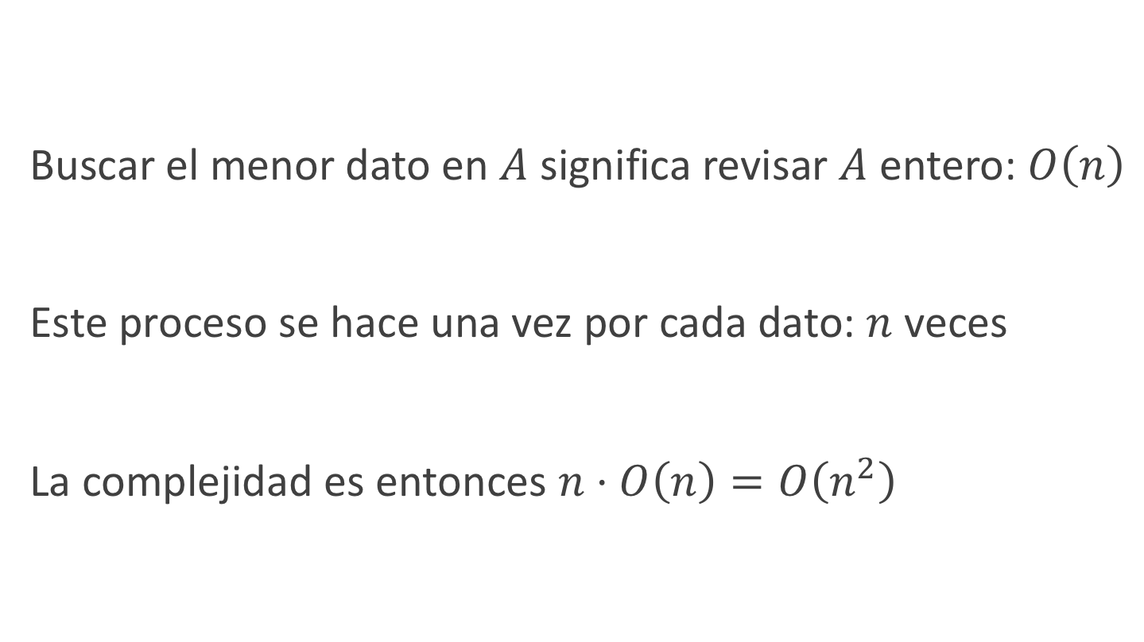
Raciocinio para determinar la complejidad de selection sort
Buscar el menor dato en $A$ significa revisar $A$ entero: $O\left(n\right)$
Este proceso se hace una vez por cada dato: $n$ veces
La complejidad es entonces $n⋅O\left(n\right)=O\left(n^{2}\right)$

Slide 13
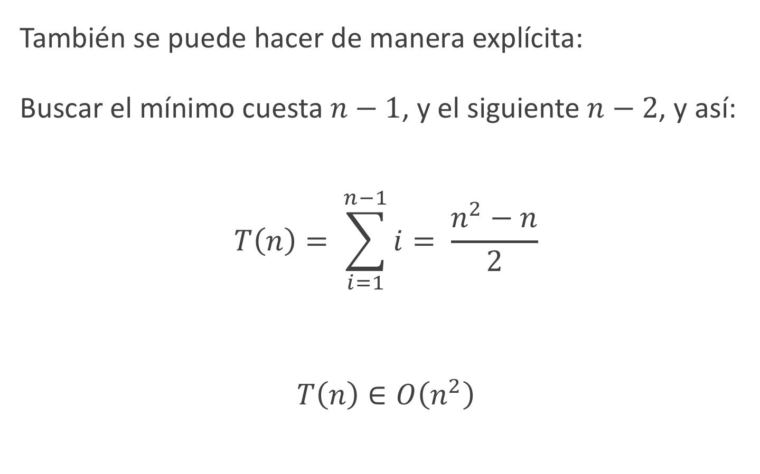
Otra forma de calcular la complejidad de selection sort
También se puede hacer de manera explícita:
Buscar el mínimo cuesta $n−1$, y el siguiente $n−2$, y así:
$$T\left(n\right)= \sum_{i=1}^{n−1}{i}= \frac{n^{2}−n}{2}$$
$$T\left(n\right)∈O\left(n^{2}\right)$$

Slide 14
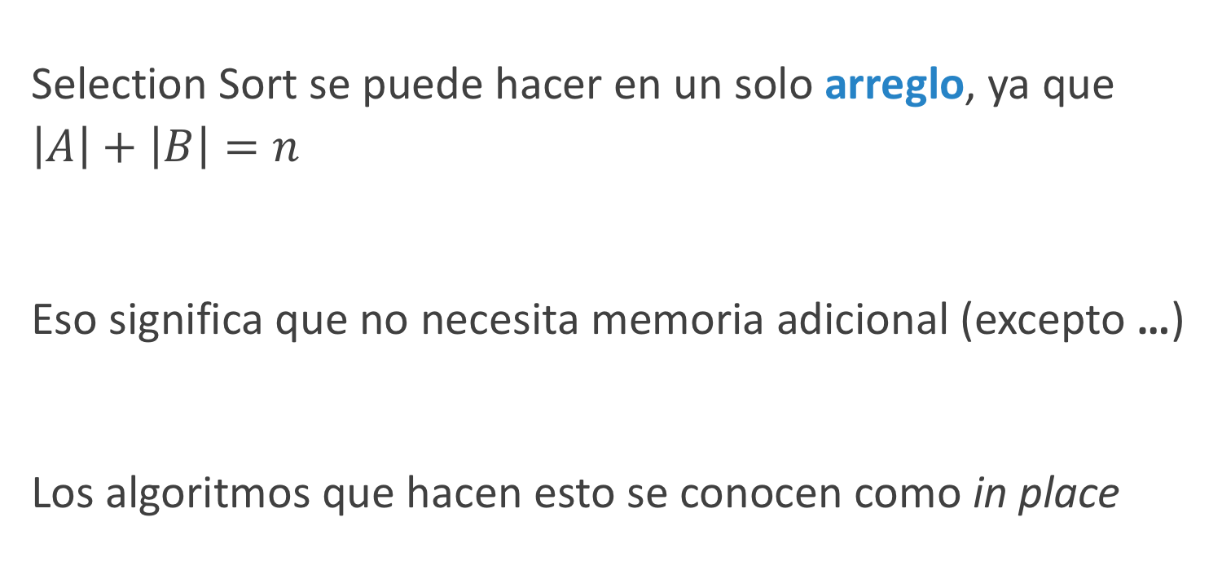
Complejidad de memoria de selection sort
Selection Sort se puede hacer en un solo arreglo, ya que $\left|A\right|+\left|B\right|=n$
Eso significa que no necesita memoria adicional (excepto …)
Los algoritmos que hacen esto se conocen como in place

Slide 15
Don Juan tiene ahora otro problema
Don Juan quiere cambiar 5 ovejas del lote A al lote B
Necesita actualizar el cambio en ambas hojas
¿Cómo lo hace para no tener que volver a ordenar todo?
Notes:
Sencillo: simplemente inserta los elementos donde les corresponde ir.

Slide 16
Inserción en una lista ordenada
Insertar pocos elementos ordenadamente es … ¿barato?
¿Cómo podemos usar este hecho para ordenar?

Slide 17
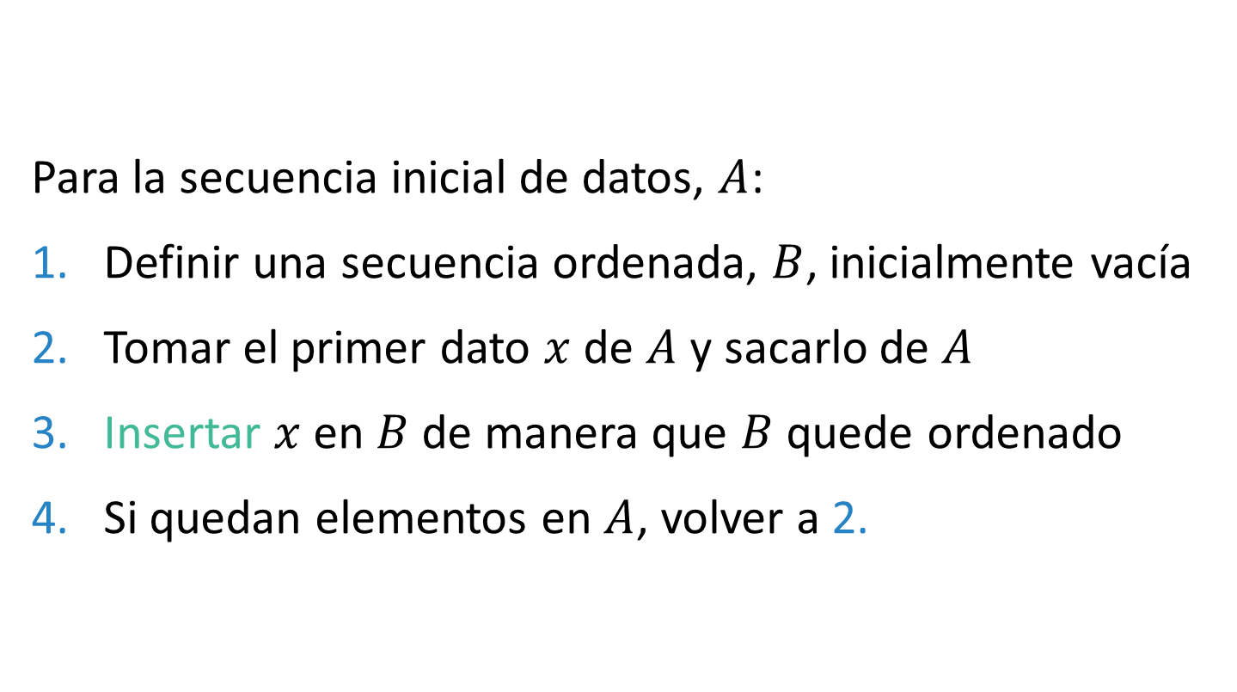
El algoritmo insertion sort
Para la secuencia inicial de datos, $A$:
Definir una secuencia ordenada, $B$, inicialmente vacía
Tomar el primer dato $x$ de $A$ y sacarlo de $A$
Insertar $x$ en $B$ de manera que $B$ quede ordenado
Si quedan elementos en $A$, volver a 2.

Slide 18
¿Cómo se hace una inserción?
Depende de la estructura de datos usada para almacenar la lista
Se suele usar arreglos, pero también se puede usar listas ligadas
En cualquier caso, el algoritmo no necesita memoria adicional

Slide 19
Los dos pasos de la inserción
Primero, hay que buscar donde corresponde insertar el elemento
Luego, hay que llevar a cabo la inserción
¿Cuál es la complejidad usando arreglos?
¿Y con listas ligadas?

Slide 20
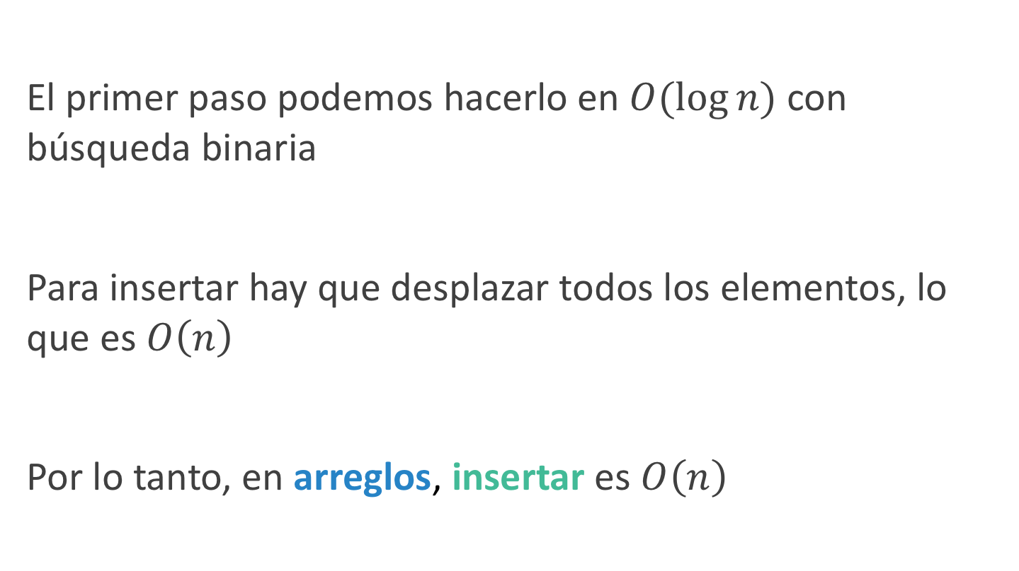
Insertar en un arreglo
El primer paso podemos hacerlo en $O(\log{n)}$ con búsqueda binaria
Para insertar hay que desplazar todos los elementos, lo que es $O\left(n\right)$
Por lo tanto, en arreglos, insertar es $O\left(n\right)$

Slide 21
S O R T I N G E X A M P L E
O S R T I N G E X A M P L E
O R S T I N G E X A M P L E
O R S T I N G E X A M P L E
I O R S T N G E X A M P L E
I N O R S T G E X A M P L E
G I N O R S T E X A M P L E
E G I N O R S T X A M P L E
E G I N O R S T X A M P L E
A E G I N O R S T X M P L E
A E G I M N O R S T X P L E
A E G I M N O P R S T X L E
A E G I L M N O P R S T X E
A E E G I L M N O P R S T X
A E E G I L M N O P R S T X
datos
ordenados:
I N O R S T
próximo dato
a ser insertado
ordenadamente: G
último dato
insertado
ordenadamente: N

Slide 22
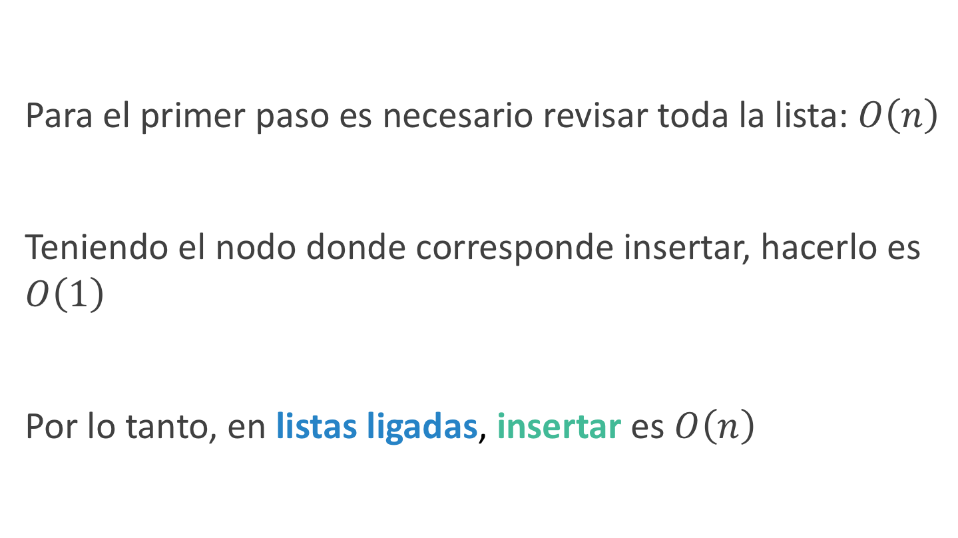
Insertar en una lista (doblemente) ligada
Para el primer paso es necesario revisar toda la lista: $O\left(n\right)$
Teniendo el nodo donde corresponde insertar, hacerlo es $O\left(1\right)$
Por lo tanto, en listas ligadas, insertar es $O\left(n\right)$

Slide 23
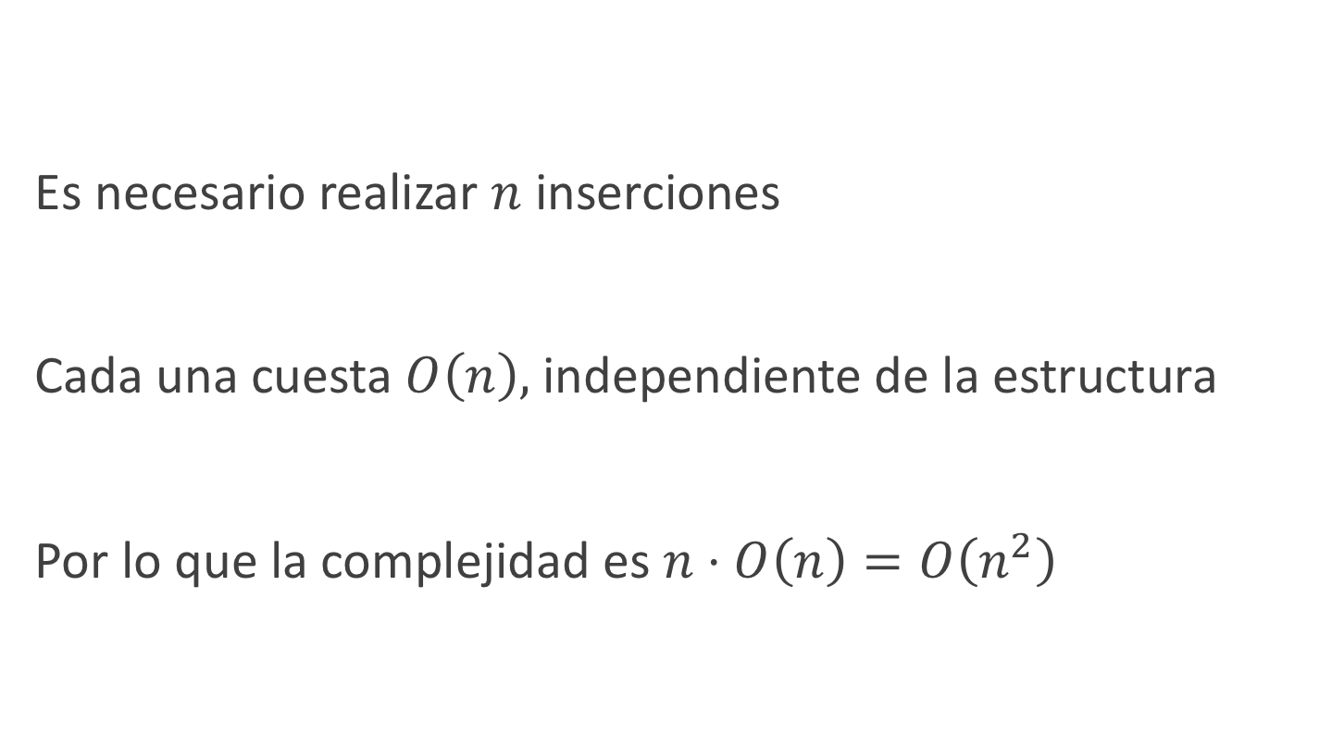
Complejidad de insertion sort
Es necesario realizar $n$ inserciones
Cada una cuesta $O\left(n\right),$ independiente de la estructura
Por lo que la complejidad es $n⋅O\left(n\right)=O\left(n^{2}\right)$

Slide 24
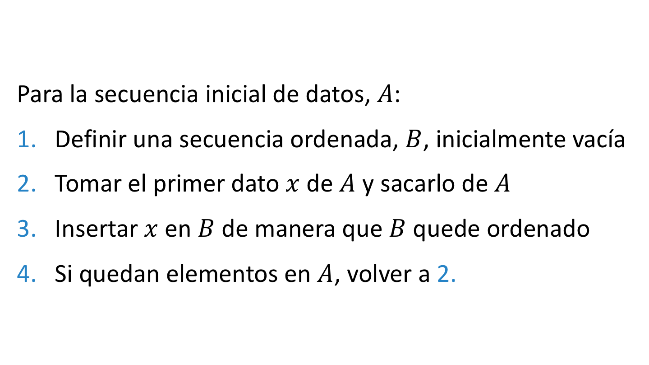
El algoritmo insertion sort
Para la secuencia inicial de datos, $A$:
Definir una secuencia ordenada, $B$, inicialmente vacía
Tomar el primer dato $x$ de $A$ y sacarlo de $A$
Insertar $x$ en $B$ de manera que $B$ quede ordenado
Si quedan elementos en $A$, volver a 2.

Slide 25
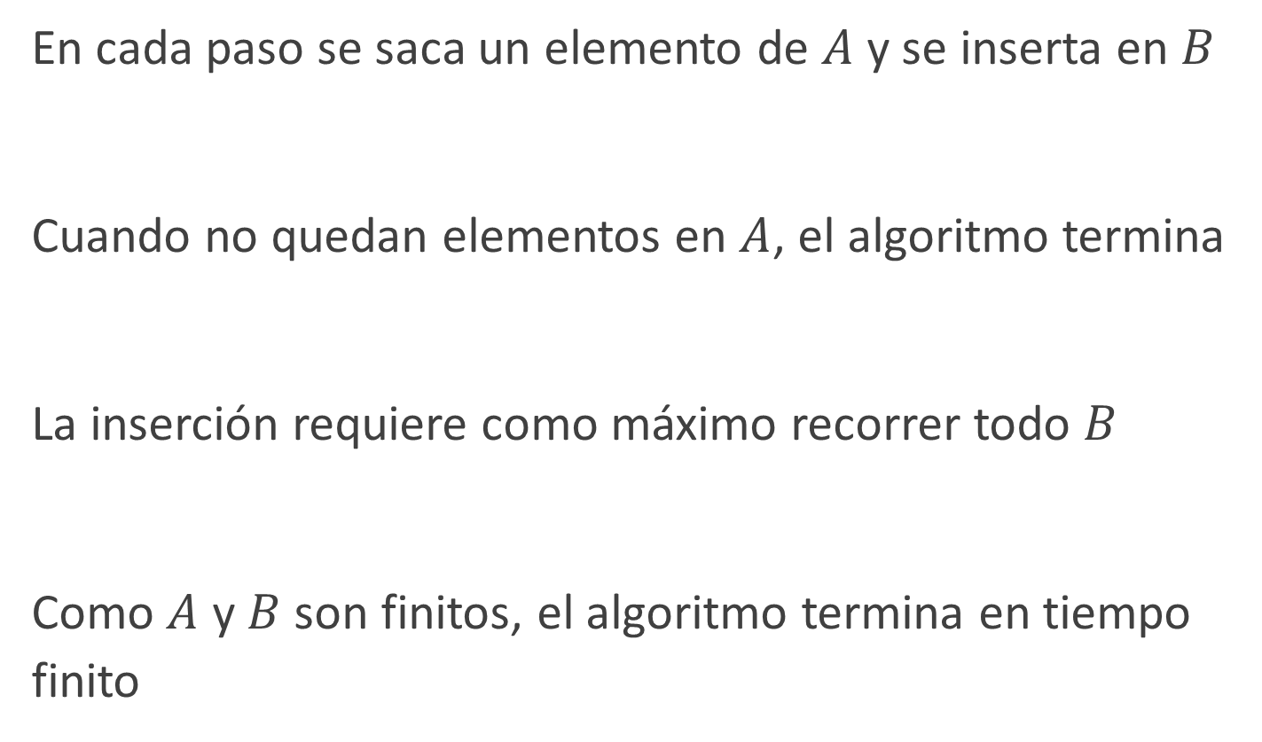
Demostración de finitud
En cada paso se saca un elemento de $A$ y se inserta en $B$
Cuando no quedan elementos en $A$, el algoritmo termina
La inserción requiere como máximo recorrer todo $B$
Como $A$ y $B$ son finitos, el algoritmo termina en tiempo finito

Slide 26
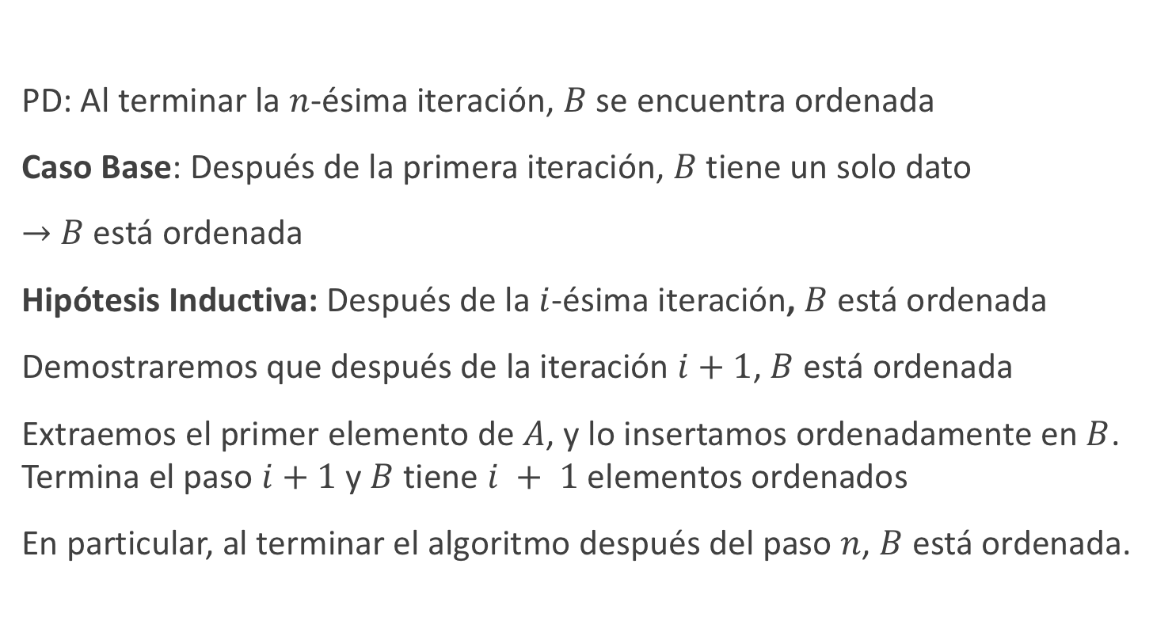
Demostración, por inducción, de que cumple con su propósito
PD: Al terminar la $n$-ésima iteración, $B$ se encuentra ordenada
Caso Base: Después de la primera iteración, $B$ tiene un solo dato
$→$ $B$ está ordenada
Hipótesis Inductiva: Después de la $i$-ésima iteración, $B$ está ordenada
Demostraremos que después de la iteración $i+1$, $B$ está ordenada
Extraemos el primer elemento de $A$, y lo insertamos ordenadamente en $B$. Termina el paso $i+1$ y $B$ tiene $i + 1$ elementos ordenados
En particular, al terminar el algoritmo después del paso $n$, $B$ está ordenada.
Notes:
El problema de esto es como definimos la inserción

Slide 27
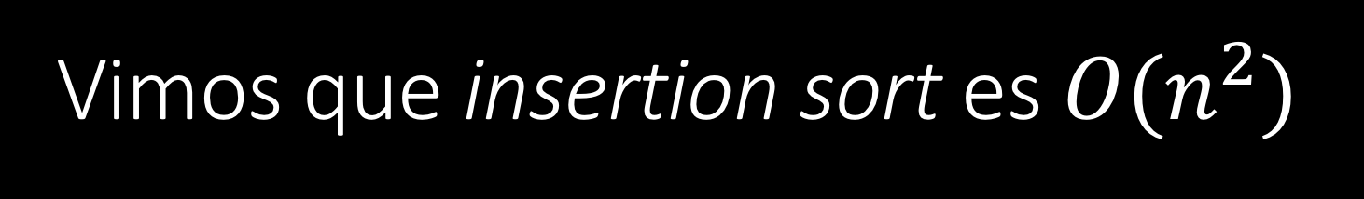
Vimos que insertion sort es $O(n^{2})$
Pero, ¿qué tiempo toma si los datos vienen ordenados?
A E E G I L M N O P R S T X

Slide 28

$$insertionSort\left(A, n\right):$$
$for i=1 ..n−1:$
$j=i$
$while \left(j>0\right)∧\left(A\left[j\right]<A\left[j−1\right]\right):$
$Intercambiar A\left[j\right] con A\left[j−1\right]$
$j=j−1$
Notes:
Insertion Sort in place, ya que en la practica se usan arreglos.

Slide 29
Complejidad de insertion sort
Parecería que la complejidad de insertion sort depende de qué tan ordenados vienen los datos
¿Cómo podemos medir “qué tan ordenados vienen los datos”?

Slide 30
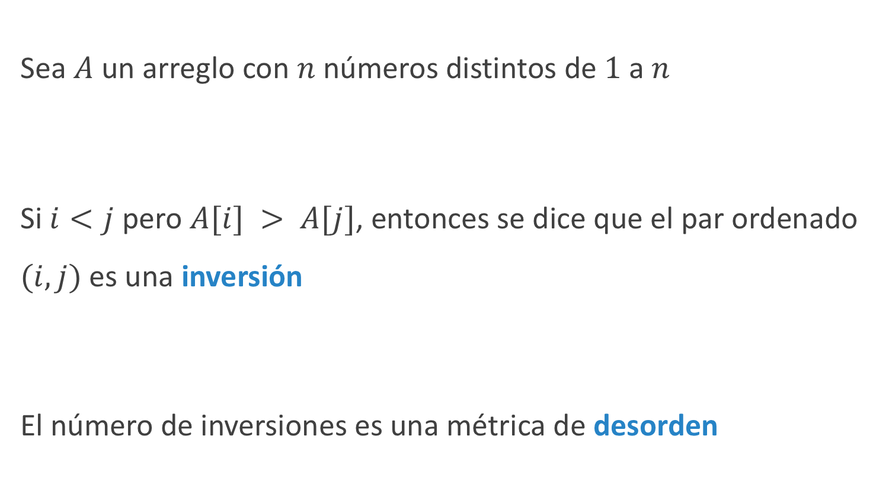
Inversiones
Sea $A$ un arreglo con $n$ números distintos de $1$ a $n$
Si $i<j$ pero $A[i] > A[j]$, entonces se dice que el par ordenado $(i,j)$ es una inversión
El número de inversiones es una métrica de desorden
Notes:
¿Sirve esto para cuando hay elementos repetidos o los números no van del 1 al n?

Slide 31
Inversiones: ejemplo
P.ej., el arreglo
A = [ 34 8 64 51 32 21 ]
tiene 9 inversiones:
(34, 8), (34, 32), (34, 21), (64, 51), (64, 32), (64, 21), (51, 32), (51, 21), (32, 21)

Slide 32
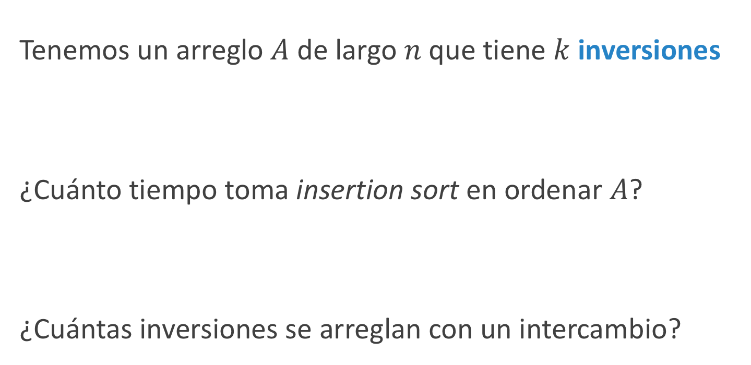
¿Cómo depende insertion sort del número de inversiones?
Tenemos un arreglo $A$ de largo $n$ que tiene $k$ inversiones
¿Cuánto tiempo toma insertion sort en ordenar $A$?
¿Cuántas inversiones se arreglan con un intercambio?

Slide 33
$$insertionSort\left(A, n\right):$$
$for i=1 ..n−1:$
$j=i$
$while \left(j>0\right)∧\left(A\left[j\right]<A\left[j−1\right]\right):$
$Intercambiar A\left[j\right] con A\left[j−1\right]$
$j=j−1$
Notes:
Insertion Sort in place, ya que en la práctica se usan arreglos.

Slide 34
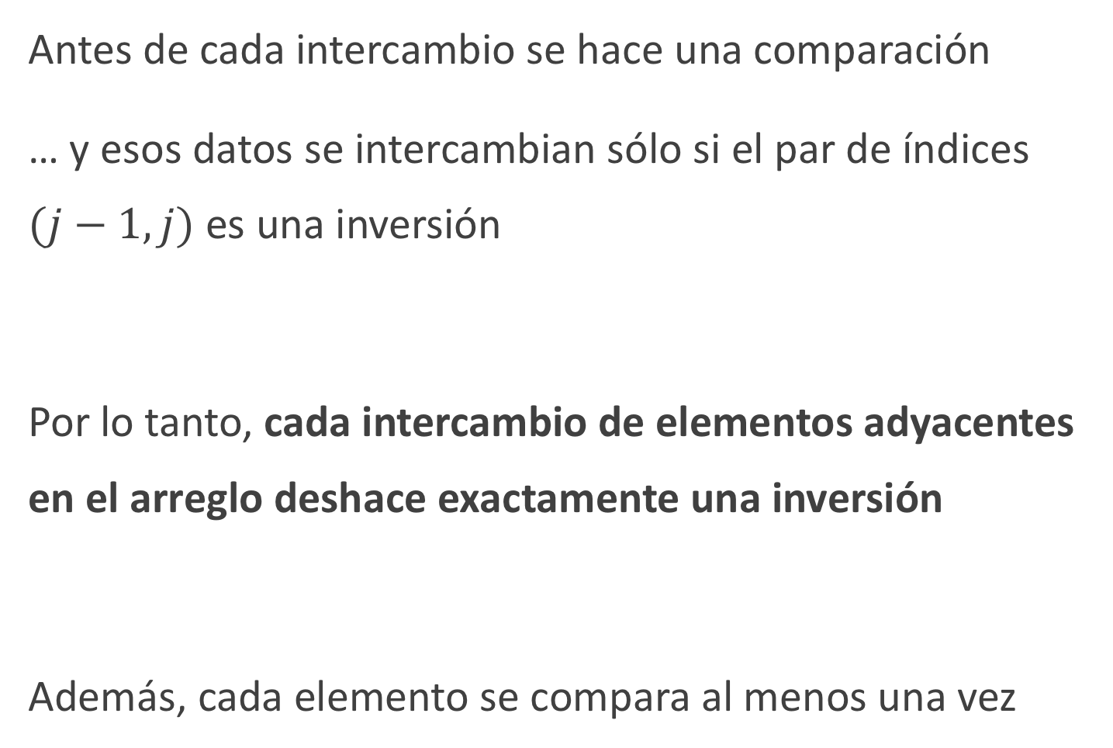
Antes de cada intercambio se hace una comparación
… y esos datos se intercambian sólo si el par de índices $(j−1,j)$ es una inversión
Por lo tanto, cada intercambio de elementos adyacentes en el arreglo deshace exactamente una inversión
Además, cada elemento se compara al menos una vez

Slide 35

Complejidad de insertion sort
La complejidad es entonces $O(n+k)$
¿Qué valor tiene $k$ en el mejor caso? ¿Y el en peor?
¿Qué hay del caso promedio?
cada dato se compara
al menos una vez
número de inversiones

Slide 36
El caso promedio
¿Cuál es el número promedio de inversiones en un arreglo con n elementos?
Suponemos que no hay elementos repetidos
… y que todas las permutaciones de los n elementos son igualmente probables
( podemos suponer que los n elementos son simplemente los n primeros números naturales: 1, 2, …, n )

Slide 37
Para cualquier permutación L, consideremos la permuta-ción inversa Lr
Tomemos cualquier par de elementos (x, y) con y ≠ x
En exactamente una de L y Lr el par ordenado (de los índi-ces de x y y) representa una inversión
El número total de estos pares en L más Lr es n(n–1)/2
… por lo que una permutación promedio tiene la mitad de esta cantidad: n(n–1)/4

Slide 38
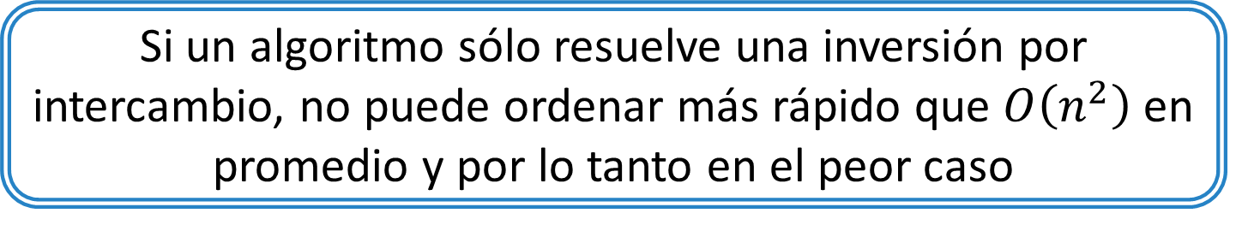
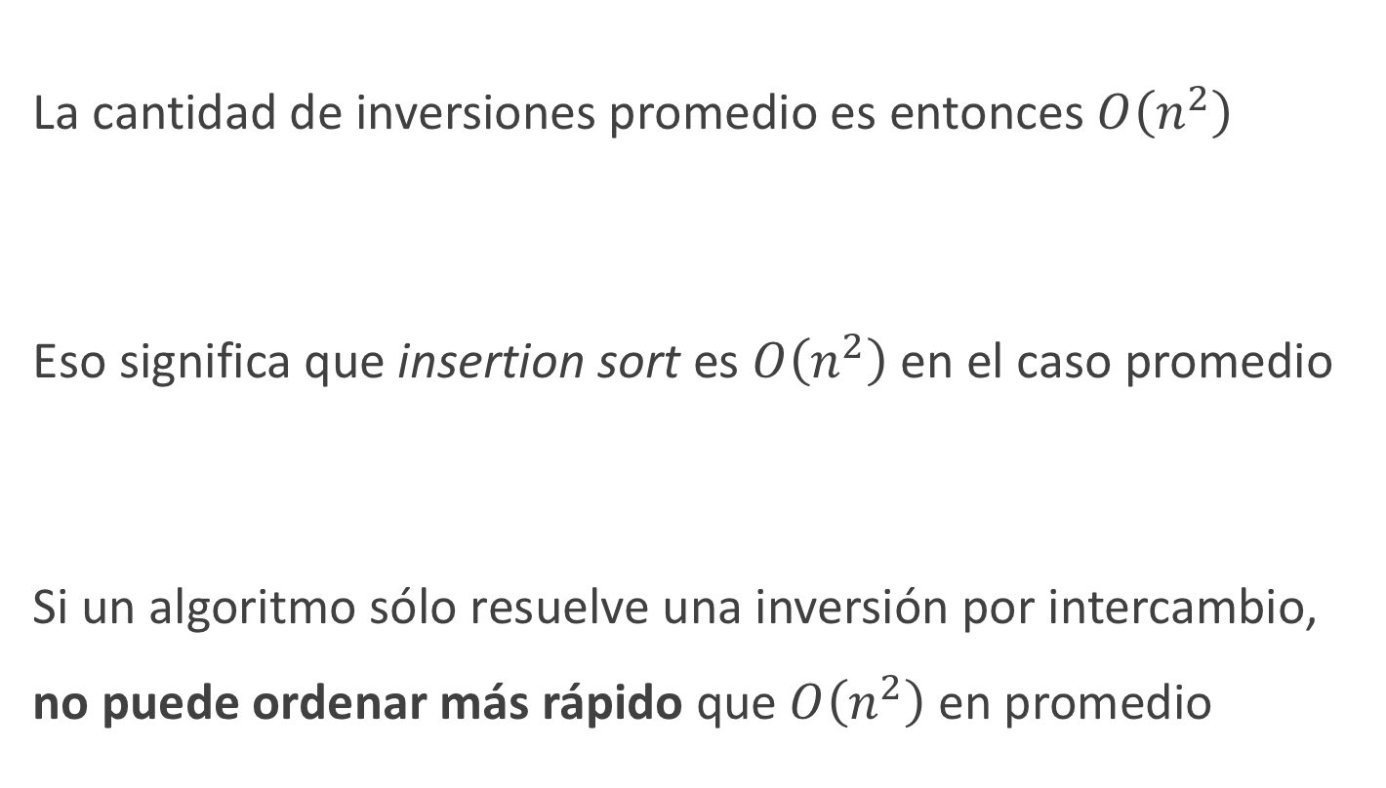
Complejidad de insertion sort
La cantidad de inversiones promedio es entonces $O\left(n^{2}\right)$
Eso significa que insertion sort es $O\left(n^{2}\right)$ en el caso promedio
Si un algoritmo sólo resuelve una inversión por intercambio, no puede ordenar más rápido que $O\left(n^{2}\right)$ en promedio
Si un algoritmo sólo resuelve una inversión por intercambio, no puede ordenar más rápido que $O\left(n^{2}\right)$ en promedio y por lo tanto en el peor caso

